Slide 1
Генетичні хвороби вельш-коргі
Роботу підготувала Господарюк Ангеліна 1-2 ФВМ

Slide 2
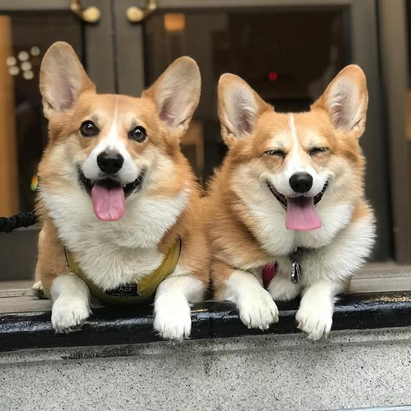
План
Вступ
Інформація про породу
Дегенеративна мієлопатія
Хвороба Віллебранда
Нарколепсія
Цистинурія
Атрофія сітківки
Висновок
Використані джерела

Slide 3
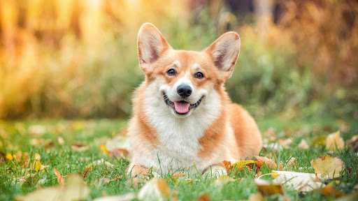
Вступ
Вельш-коргі – порода, виведена для роботи на пасовищі. При відсутності генетичних дефектів і правильному догляді цуценята виростають міцними здоровими собаками, активними аж до старості. Вельш-коргі – собака з непоганим імунітетом, але і вона не позбавлена характерних для породи коргі захворювань.

Slide 4
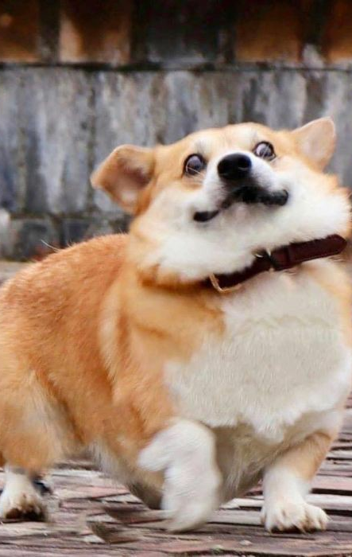
Інформація про породу
Вельш-коргі(англ. Welsh Corgi) дивовижна собака, улюблена порода Її Величності королеви Великобританії Єлизавети ІІ, маленька вівчарка з великим і безстрашним серцем. Вельш-коргі найменші з групи собак-скотарів Американського Кеннел Клубу. Їх шерсть може мати палевий, яскраво рудий або соболиний колір, часто з білими мітками на кінцівках, по всьому тілу і включаючи морду. Причому, відтінки цих кольорів відрізняються від стандартних «собачих». Голова вельш-коргі схожа на голову лисиці, вуха стоячі, довші середнього, хвіст короткий, ламаний, кінцівки короткі, статура міцна.

Slide 5
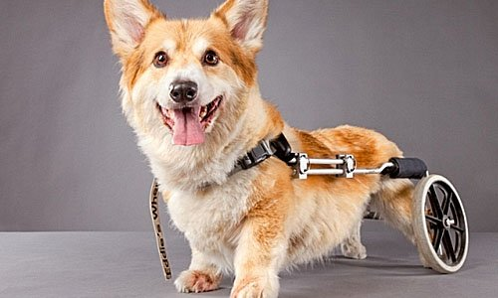
Дегенеративна мієлопатія екзон 2(англ: Degenerative Myelopathy)
Дегенеративна мієлопатія (ДМ) - є специфічним генетичним захворюванням, що викликає дегенерацію спинного мозку у літніх собак. Вона має складний тип успадкування, необхідно щоб збіглася більш ніж одна пара генів, щоб отримати клінічно уражену собаку. У уражених собак ознаки захворювання починають проявлятися, як правило, у віці від 8 до 14 років.Клінічні ознаки ДМ починаються зі слабкості задніх ніг, потертостей на пальцях задніх ніг, заплітання задніх ніг. Хвороба прогресує до волочіння задніх ніг. Прогресування повільне, походить від 6 місяців до 2 років. При чудовому догляді (і собачому візку) хворі собаки можуть жити до останніх стадій захворювання - втрата контролю над сечовипусканням і кишківником, слабкість або параліч передніх кінцівок і, в кінцевому рахунку, втрата контролю над диханням. Всі уражені собаки піддаються евтаназії. Більшість уражених собак до цих пізніх стадій не доживають.

Slide 6
Генетичний опис
Аутосомно-рецесивний характер успадкування;
MM - хворий; NM - носій без проявів хвороби; NN - здоровий; ген SOD1;
OMIA: 000263-9615
Оскільки ДМ є комплексно успадковане захворювання, у собак з клінічним ураженням повинна бути мутація в іншому (поки не ідентифікованому) гені або генах на додаток до гомозиготності по мутації sod1. Інакше у них ніколи не буде розвиватися клінічна ДМ.
Мутація sod1 є давньою мутацією в геномі собаки і є найбільш частою мутацією, виявленої при генетичному скринінгу змішаних порід і породистих собак.
У породі вельш коргі пемброк 52,7% тестів поголів'я - гомозиготна «група ризику» по мутації sod1, 35,1% - гетерозиготні носії і 12,2% - мають гомозиготну нормальну пару генів. Це означає, що в середньому лише у 1,1% собак породи вельш коргі пемброк, які по рузультатам тесту відносяться до «групи ризику» по мутації sod1, будуть клінічно вражені ДМ. Цей відсоток буде набагато вище в лініях собак з патологічно підтвердженими близькородинними хворими собаками. Результати тестування sod1 самі по собі є поганим провісником клінічного захворювання.

Slide 7
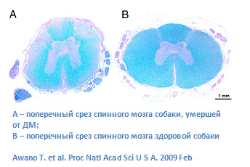
Діагностика
Для діагностики захворювання розроблений генетичний тест (ДНК-тест), який можна проводити в будь-якому віці. ДНК-тест дозволяє виявити наявність/відсутність мутантної (дефектної) копії гена, що приводить до даного захворювання. Так як для дегенеративної мієлопатії характерний аутосомно-рецесивний характер успадкування, хворими будуть тварини гомозиготні по мутантній копії гена. На сьогоднішній день не існує ні медикаментозного, ні хірургічного лікування ДМ, тому стає дуже важливим знати, чи є собака носієм мутантної копії гена. Проведення ДНК-тесту дозволить знизити частоту народження хворих собак. Так як це важке захворювання проявляється тільки у дорослих собак, попередньо поставити діагноз, визначивши генотип, можна тільки за допомогою генетичного дослідження.

Slide 8
Хвороба Віллебранда(англ: Von Willebrand Disease type I)
Одне з найбільш поширених спадкових захворювань, пов'язаних з проблемами згортання крові. Симптоми захворювання схожі з гемофілією, в зв'язку з чим хвороба Віллебранда іноді називають псевдогемофілією.
Хвороба фон Віллебранда спричинена кількісним або якісним дефектом або обома дефектами фактора фона Віллебранда (vWF), мультимерного глікопротеїну з високою молекулярною масою. Даний фактор також зв'язується з фактором згортання VIII і захищає його від протеолізу.
Найбільш характерним і специфічним симптомом vWD є кровотечі з слизової порожнини рота, носа, внутрішніх органів. Прояв vWD може мати різні ступені тяжкості в залежності від індивідуальних особливостей собаки. У легкій формі захворювання характеризується помірними кровотечами, в більш серйозних випадках - великими і вкрай важкими.

Slide 9
Генетичний опис
Хвороба фон Віллебранда успадковується як аутосомна ознака, яка може бути рецесивною або не повністю домінантною.
Тип успадкування vWD I-го типу: аутосомно-домінантний з неповною пенетрантністю. Це означає, що одного мутантного аллеля може бути досить для розвитку захворювання. Носії і гомозиготи по мутації будуть передавати аллель захворювання потомству.
Молекулярна причина vWD I-го типу - мутація c.7437G> A гена фактора Віллебранда vWF. Дана мутація призводить до зниження кількості нормального фактора до 10-20% від норми
Ген: vWF
OMIA: 001057
N/N - Гомозигота по аллелю нормального типу (обидві копії гена vWF1 не містять мутації c.7437G> A;
N/vWD1 - Гетерозигота по аллелю мутантного типу (одна з копій гена vWF1 містить мутацію c.7437G> A);
vWD1/vWD1 - Гомозигота по аллелю мутантного типу (обидві копії гена vWF1 містять мутацію c.7437G> A).

Slide 10
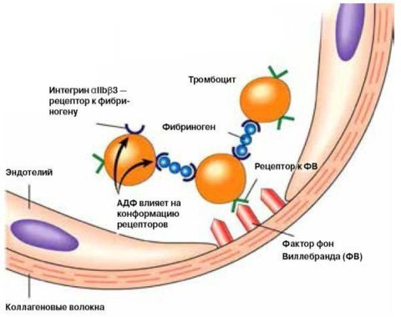
Діагностика
Діагностика vWD базується на кількісному визначенні vWF плазми крові та тестах залежної від vWF функції тромбоцитів, як in vivo, так і in vitro.
У ветеринарній медицині хвороба може мати кілька причин, її складно діагностувати. Крім того, у постраждалих собак не завжди можуть бути клінічні ознаки кровотечі, а надмірний крововилив може бути очевидним лише після операції або травми. Правильна лабораторна діагностика СЗЗ необхідна для зменшення рівня захворюваності шляхом виключення постраждалих осіб із селекційних програм.

Slide 11
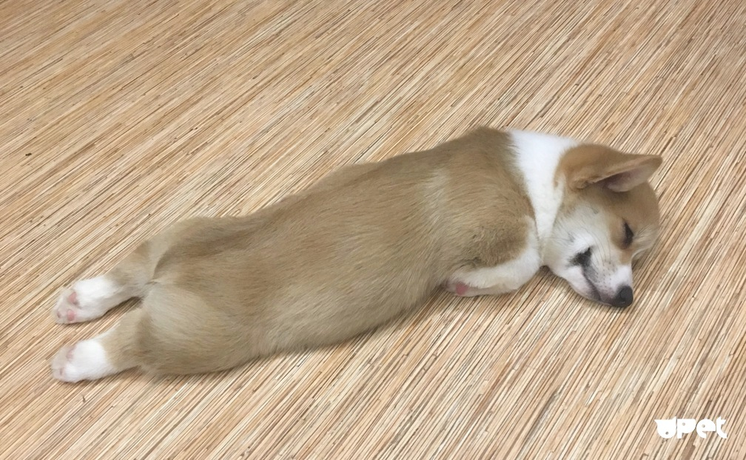
Нарколепсія(англ: Narcolepsy)
Неврологічне захворювання, що характеризується порушенням нічного сну, постійною денною сонливістю і раптовим "засинанням" протягом дня.
Собаки раптово втрачають контроль над своїми задніми кінцівками, може відбуватися заціпеніння кінцівок, при цьому собака залишається повністю в свідомості і здатна відстежувати предмети рухом очей. Такі "напади" можуть тривати від кількох секунд до 1-2 хвилин; потім собака піднімається і здатна продовжувати рух як ні в чому не бувало. Іноді собака з паралізованого стану може перейти до стану сну.
Крім нападів, що призводять до сонливості, падіння і заціпеніння кінцівок, захворювання не має інших більш серйозних проявів і не пов'язане з підвищеним ризиком для здоров'я собаки.
Захворювання проявляється в ранньому віці: в середньому 4-6 тижнів від народження. Частота нападів може сильно варіювати: один раз на рік або сотня раз за день.

Slide 12
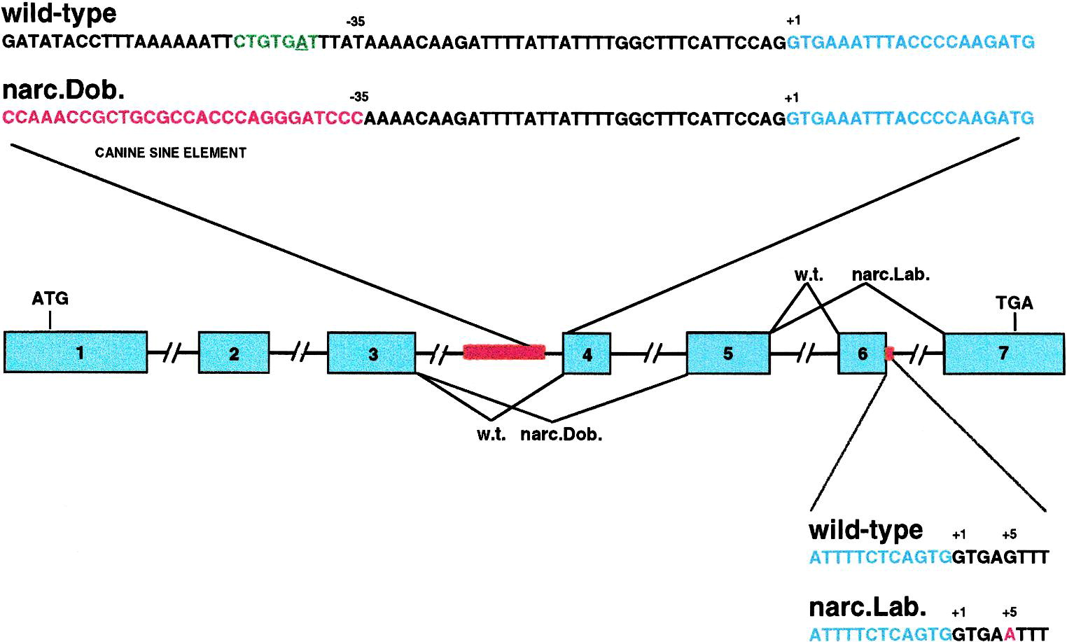
Генетичний опис
Ген: HCRTR2
Успадкування через один аутосомно-рецесивний ген
OMIA: 0007039615
Причиною захворювання є мутація в гені рецептора нейропептиду гіпокретину. Клітини, що містять рецептори гіпокретину знайдені в гіпоталамусі, зоні головного мозку, відповідальної за багаторегуляторні функції організму, в тому числі і сну. Передбачається, що у здорових тварин гіпокретин може грати роль в регуляції активності нейронів, залучених в контроль сну і пробудження, тоді як у хворих нарколепсією собак ці процеси порушені.
Відхилення в концентрації та обміні центральних нейромедіаторів. Ці нейрохімічні відхилення можуть виникати внаслідок спадкових порушень синтезу або обміну речовин, які спостерігаються від народження, або негенетичних нейрохімічних відхилень, що з’являються пізніше в житті. Загальний нейрохімічний розлад може лежати в основі як генетичних, так і негенетичних варіацій захворювання.
Генотип: гетерозигота по нормальній копії гену - здорова; гетерозигота - носій;
Гомозигота по мутантній копії гену - схильний до захворювання/хворий

Slide 13
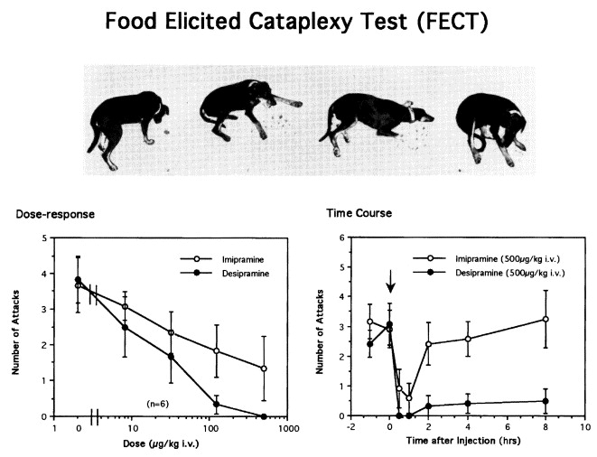
Діагностика
Так як захворювання має генетичну природу, для діагностики хворих собак, а також генетичного носія, був розроблений ДНК-тест. Генетичне тестування засноване на застосуванні новітніх молекулярно-генетичних знань і технологій. Воно дозволяє з 100% вірогідністю відрізнити здорову собаку від носія, хворих собак, в тому числі і тих, у яких симптоми порушень ще не проявилися. Тестування можна проводити в будь-якому віці: як для цуценят, так і для дорослих собак.
Для проведення генетичного тесту потрібна проба крові собаки. При тестуванні аналізується мутація в ДНК, що призводить до розвитку захворювання. У тесті виявляють дефектну (мутантну) копію гена і нормальну копію гена.
Результат тесту - це визначення генотипу, який дозволяє розділити тварин на три групи: здорові (гомозиготи за нормальною копії гена), носії (гетерозиготи) і хворі (гомозиготи по мутації).

Slide 14
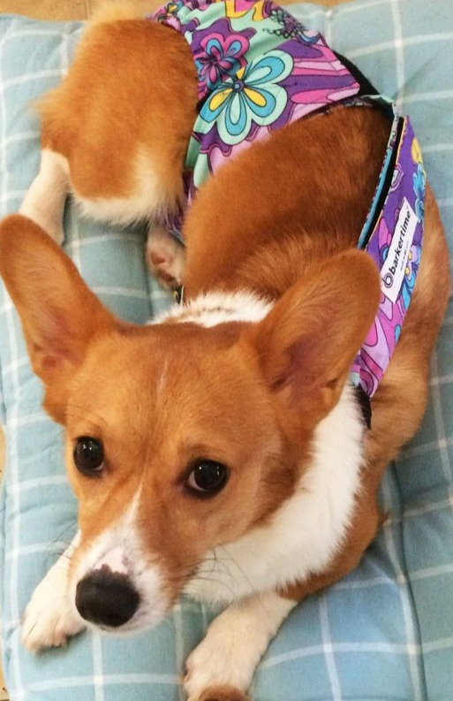
Цистинурія(англ cystinuria)
Цистинурія - це генетичний розлад собаки, який призводить до періодичного утворення уроліту. Це спадкове захворювання собак, викликане порушенням в транспорті амінокислоти цистину. У нормі, цистин реабсорбується в нирках і не потрапляє в сечу. Однак у коргі з цистинурією транспортний білок, який відповідає за всмоктування цистину в нирках, порушений. Це призводить до того, що в кислій сечі цистин починає утворювати кристали, а потім і цистинові камені в нирках або сечовому міхурі. Утворення каменів створює передумови для формування складного комплексу порушень, включаючи закупорку сечовивідних каналів і розвиток серйозної бактеріальної інфекції. Так як у самців сечовивідний канал значно вужчий, ніж у самок, у самців захворювання протікає у важчій формі. В цьому випадку може відбуватися розтягнення або розрив сечового міхура, відмова нирок, можливий летальний випадок У коргі цистинурія розвивається в середньому у віці 4-8 років.

Slide 15
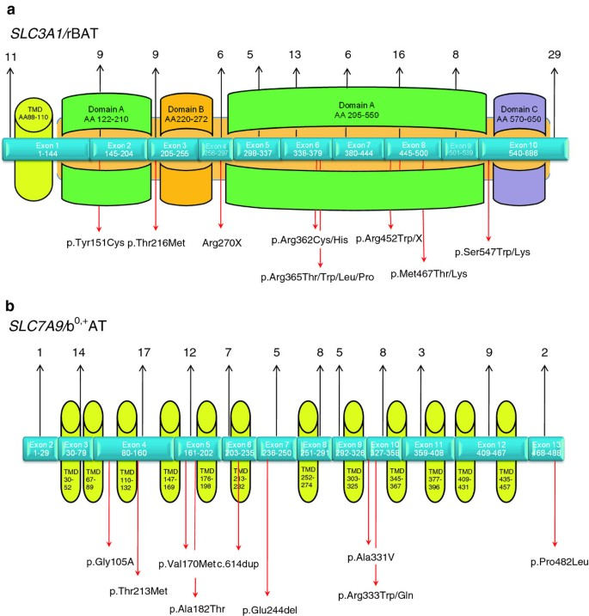
Генетичний опис
Ген: SLC7A9
OMIA: 0018809615
Тип успадкування: аутосомно-рецесивний
Цистинурія - автосомальна видаляюча хвороба, що означає, що дефектний ген, відповідальний за хворобу, розміщений на аутосомах, потрібно дві копії дефектного гена, щоб народитися з хворобою. Батьки собаки з автосомальною видаляючою хворобою, котрі не мають однієї копії дефектного гена, зазвичай не проявляють ознаки або симптоми хвороби.
Генетична основа розладу спричинена мутаціями одного з генів транспортера амінокислот SLC3A1 або SLC7A9, що призводить до гіперекскреції цистину та двоосновних амінокислот із сечею та подальшого осадження цистину через його низьку розчинність у сечі. Мутаційний аналіз двох генів цистинурії виявив одну мутацію SLC7A9 (A217T) та дві мутації SLC3A1 (I192V та S698G) у вельш-коргі, які впливають на неконсервовані залишки амінокислот, аргументуючи проти функціонального впливу на білки. Регулятивні частини генів SLC3A1 та SLC7A9, а також інші невідомі гени можуть містити мутації, що викликають цистинурію.

Slide 16
Діагностика
Для діагностики хворих собак, а також генетичного носія, був розроблений ДНК-тест, доступний для собак породи коргі. Перевага генетичного тестування - це можливість ідентифікувати собак, які не виявляють ознак захворювання, але є його носіями (гетерозиготами), а значить можуть передавати дефект потомству.
ДНК-тест заснований на застосуванні новітніх молекулярно-генетичних знань і технологій. Він дозволяє з 100% вірогідністю відрізнити здорову собаку від клінічно нормальних, але є носіями і від хворих собак, в тому числі і тих, у яких симптоми порушень ще не проявилися. Тестування можна проводити в будь-якому віці: як для цуценят, так і для дорослих собак.
Для проведення генетичного тесту потрібно проба крові собаки. При тестуванні аналізується мутація в ДНК, що призводить до розвитку захворювання. У тесті виявляють дефектну (мутантну) копію гена і нормальну копію гена. Результат тесту - це визначення генотипу, яке дозволяє розділити тварин на три групи: здорові (гомозиготи за нормальною копії гена), носії (гетерозиготи) і хворі (гомозиготи по мутації).

Slide 17
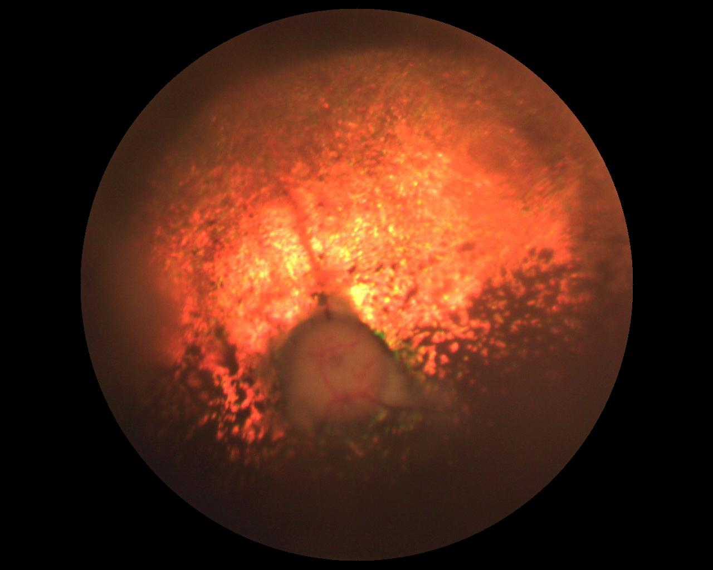
Атрофія сітківки(англ: Progressive retinal atrophy)
Це спадкове захворювання, що характеризується наявністю множинних порушень сітківки ока, яке призводить до сліпоти собак.
Прогресуюча атрофія сітківки може супроводжуватися двома подіями: дисплазією і дегенерацією клітин сітківки. При дисплазії порушується розвиток клітин фоторецепторів вже в перші кілька тижнів після народження. При дегенерації вже сформовані фоторецепторні клітини поступово перестають функціонувати і відмирають. Палички, що дозволяють бачити при низькому рівні освітлення, перші перестають нормально функціонувати. Це призводить до нічної сліпоти. Потім колбочки також починають поступово деградувати. Таким чином, більшість хворих собак поступово втрачають зір і сліпнуть. Як правило, клінічні симптоми порушень зору стають помітні у віці 1-5 років в залежності від індивідуальних особливостей собаки.

Slide 18
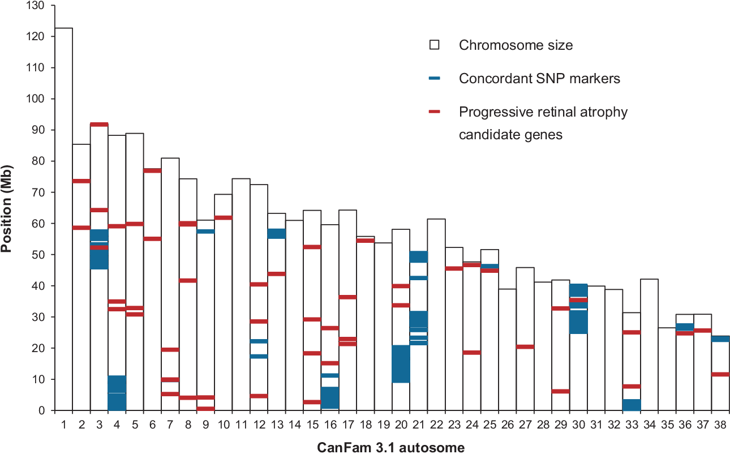
Генетичний опис
Ген: RPGR(іноді називають XLPRA1)
Тип успадкування: аутосомно-рецесивний
OMIA: 0008319615
Собачий розлад відображає розташування в собачій X-хромосомі, гомологічне розташуванню того самого розладу (RP3) у людини, що зумовлено мутаціями гена RPGR)
Відбувається делеція п’яти нуклеотидів (delGAGAA) між 1028 і 1032 у гені RPGR, як причинну мутацію форми X-пов'язаної PRA, яку називають XPRA1.
Мутація XLPRA1 викликає зсув кадрів і негайну передчасну зупинку. В усіченому білку відсутнє 230 С-кінцевих амінокислот, що спричиняє незначне зниження ізоелектричної точки (3,89 проти 4,01 в нормі).
Секвенування всього екзома у двох уражених PRA веймаранера виявило велику делецію, що включає перші чотири екзони гена регулятора RPGR X-зчепленого ретиніту пігментози.
Самки-носії виявляють фенотип, що відповідає випадковій інактивації Х-хромосоми. Генетичний фон може змінити експресію алелю хвороби в уражених тварин, таким чином, враховуючи зміни у фенотиповій експресії хвороби.

Slide 19
Діагностика
Фахівець може діагностувати вади сітківки на більш ранніх стадіях.
У хворих собак немає очевидних зовнішніх змін очей. Ви можете помітити, що собака відчуває труднощі при орієнтуванні у темряві (на більш ранніх стадіях) або згодом і на світлі (більш пізні стадії). Якщо ви підозрюєте, що у собаки порушений зір зверніться до ветеринарного офтальмолога для постановки діагнозу.
Так як захворювання має генетичну природу, для діагностики хворих собак, а також генетичного носія, був розроблений ДНК-тест ZooProCoDe, доступний для різних форм прогресуючої атрофії сітківки. Перевага генетичного тестування - це можливість ідентифікувати собак, чий зір не ушкоджений, але які є носіями захворювання (гетерозиготами), а значить можуть передавати дефект потомству.
ZooProCoDe заснований на застосуванні новітніх молекулярно-генетичних знань і технологій. Він дозволяє з 100% вірогідністю відрізнити здорову собаку від клінічно нормальних, котрі є носіями і від хворих собак, в тому числі і тих, у яких симптоми порушень ще не проявилися. Тестування можна проводити в будь-якому віці: як для цуценят, так і для дорослих собак.

Slide 20
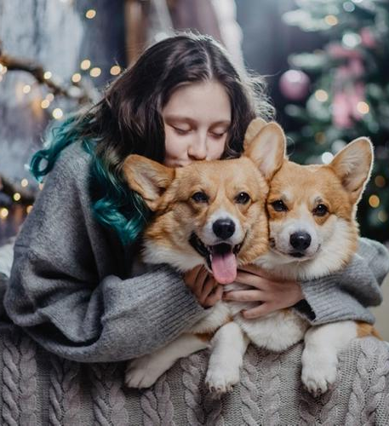
Висновок
Запобігти розвитку багатьох захворювань допоможе своєчасна вакцинація і регулярні профілактичні огляди у ветеринарного лікаря. Щеплення коргі повинні бути поставлені вчасно згідно з графіком, узгодженим з лікарем. Своєвчасно розпочате лікування може запобігти серйозним наслідкам багатьох захворювань і збереже здоров'я коргі на довгі роки.

Slide 21
Використані джерела
http://www.krohotun.com/porodi/velsh-korgi-pembrok-osobennosti.html
http://pwcca.org/about-pembrokes/canine-degenerative-myelopathy-and-genetic-testing-in-pwcs/
https://journals.sagepub.com/doi/full/10.1354/vp.46-2-241
https://journals.sagepub.com/doi/full/10.1177/104063871002200109
https://www.sciencedirect.com/science/article/abs/pii/0014488682900383
https://vetlab.ru/encyclopedia/narkolepsiya
https://link.springer.com/article/10.1007/s00335-005-0146-4
https://vetlab.ru/encyclopedia/tsistinuriya/
https://www.karger.com/Article/Abstract/56785
http://infovet.ru/lib/oftalmologiya
https://vetlab.ru/encyclopedia/progressiruyushchaya_atrofiya_setchatki_sobak/
https://www.omia.org/OMIA000263/9615/
https://omia.org/OMIA001057/9615/
https://omia.org/OMIA000703/9615/
https://omia.org/OMIA001880/9615/
https://omia.org/OMIA000831/9615/

